Slide 1
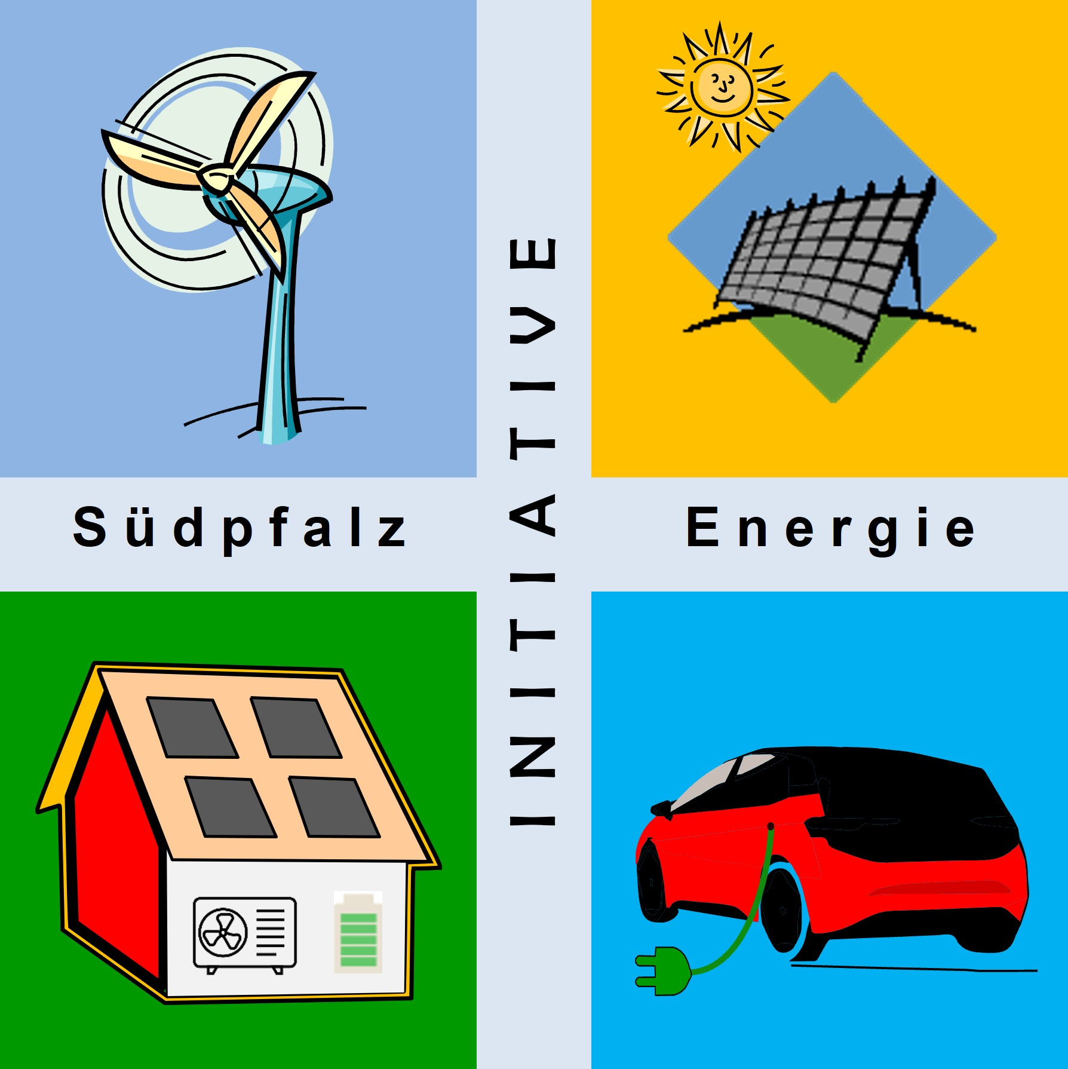

Klimaschutz - Energiewende 2.0
Monitoring der Energiezahlen 2025
Referent: Wolfgang Thiel
Stand FV02 vom 08.02.2026
Klimaschutz – Energiewende 2.0 | Monitoring 2025 | FV02 ISE e.V.

Slide 2
Agenda
Einführung
Entwicklung der Treibhausgasemissionen
Primärenergie in D
Brennstoffkosten, Subventionen/Schäden vs. Investitionskosten
Energie-Transformation zu 100% Erneuerbare bis 2040 in D, zeitlicher Verlauf
Stromerzeugung Welt, D und Südpfalz
Stromerträge: Wind offshore (Beispiele D) sowie Wind onshore und PV in der Südpfalz
Ergebnisse „ProSumer“ (Energieproduzent und –Konsument) Hergersweiler
Zubau an installierter Leistung in D, RLP und Südpfalz
Entwicklung der Wärme- und Mobilitätswende in D
Entwicklung des Strommix in den Ländern der Erde
Fazit

Slide 3
Einführung (1): Datenquellen
Mit dem Monitoring beobachten wir jährlich, wie sich die Zahlen der Energiewende entwickeln und wie die geplanten Ziele erreicht werden.
Die Zahlen entnehmen wir aus folgenden Quellen:
  Arbeitsgemeinschaft Energiebilanzen (AGEB)
  - Jahresbericht 2025
  Marktstammdatenregister (MaStR) der Bundesnetzagentur
  - Internetseite des MaStR
  - MaStR, Definitionen und Merkmale der Daten
  Branchenportale
  - Solarbranche
  - Windbranche
  Umweltbundesamt (UBA)
  - Daten zur Umwelt
Agora Energiewende
- Die Energiewende in Deutschland: Stand der Dinge 2025
Fraunhofer ISE
- Stromerzeugung in Deutschland im Jahr 2025
Hinweis: Leider hinkt die Daten-Beschaffung im Energiebereich zum Teil ein bis zwei Jahre hinterher. Deshalb haben wir z.B. Energiezahlen mit den Zubauzahlen hochgerechnet!

Slide 4
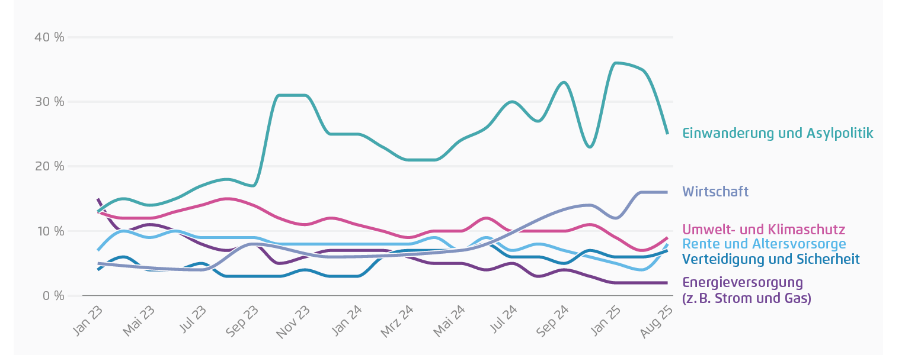
Einführung (2): Umfrage: Welches der Themen ist das wichtigste, um das
sich Politikerinnen und Politiker in Deutschland kümmern sollten?
Quelle: Agora Energiewende
Die Energiewende
In Deutschland:
Stand der Dinge 2025
Klimaschutz und Energiewende sind nicht mehr so wichtig! Was geht in den Köpfen vor???
Notes:
Rechner Erderwärmung durch CO₂
Die Formel zur Berechnung lautet: ΔT= 1,66 * ln(C/C₀)
ΔT ist der Temperaturunterschied in Grad Celsius, ln ist der natürliche Logarithmus, C ist der Kohlendioxidanteil zum Zeitpunkt der Messung, C₀ ist der ursprüngliche Kohlendioxidanteil. Diese Formel wurde von Robert Ellis auf globalwarmingequation.info veröffentlicht.
Temperatur-Kalibrierung (IPCC 2013)
https://cdatac.de/index.php/global-warming/ipcc-2013/

Slide 5
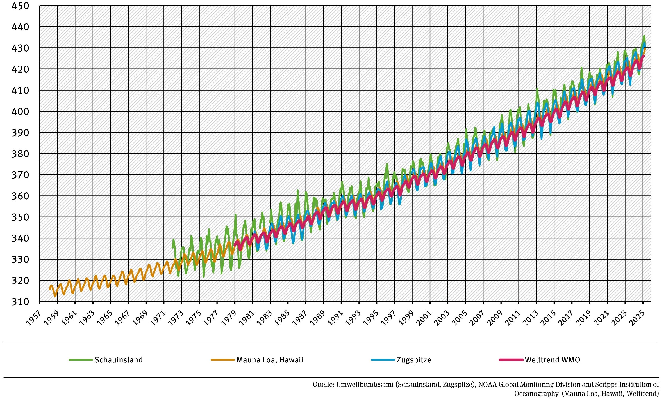
Entwicklung der Treibhausgasemissionen in der Welt 1957 → 2025
CO₂-Konzentration in der Atmosphäre (Monatsmittelwerte)
CO₂
(ppm)
Emissionen | Jahr
 | 1890 | 2025
ø CO₂(ppm) | 280 | 425,7
ΔTmax. (°C) ggü. 1890 | 0 | 1,47
Quelle: UBA
Tagesschau
Die CO₂-Konzentration steigt weiter: von 422,5 (2024) auf 425,7 ppm in 2025!
Notes:
Rechner Erderwärmung durch CO₂
Die Formel zur Berechnung lautet: ΔT= 1,66 * ln(C/C₀)
ΔT ist der Temperaturunterschied in Grad Celsius, ln ist der natürliche Logarithmus, C ist der Kohlendioxidanteil zum Zeitpunkt der Messung, C₀ ist der ursprüngliche Kohlendioxidanteil. Diese Formel wurde von Robert Ellis auf globalwarmingequation.info veröffentlicht.
Temperatur-Kalibrierung (IPCC 2013)
https://cdatac.de/index.php/global-warming/ipcc-2013/

Slide 6

Globale Temperaturabweichungen
30-Jahre-Trend 1970 - 2060
Quelle: Agora Energiewende
Die Energiewende
In Deutschland:
Stand der Dinge 2025
Der tatsächliche Temperaturverlauf nimmt einen kritischen Pfad!
Notes:
Rechner Erderwärmung durch CO₂
Die Formel zur Berechnung lautet: ΔT= 1,66 * ln(C/C₀)
ΔT ist der Temperaturunterschied in Grad Celsius, ln ist der natürliche Logarithmus, C ist der Kohlendioxidanteil zum Zeitpunkt der Messung, C₀ ist der ursprüngliche Kohlendioxidanteil. Diese Formel wurde von Robert Ellis auf globalwarmingequation.info veröffentlicht.
Temperatur-Kalibrierung (IPCC 2013)
https://cdatac.de/index.php/global-warming/ipcc-2013/

Slide 7
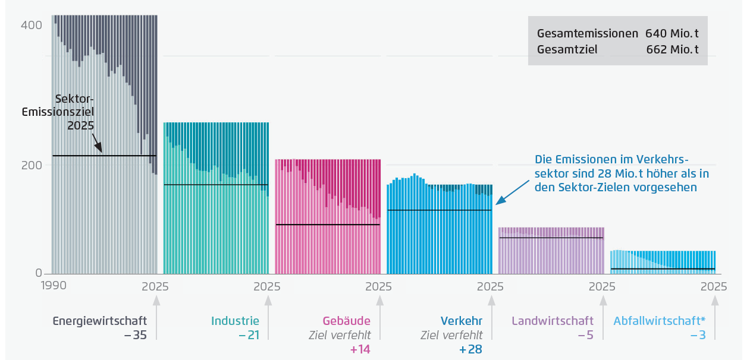
Entwicklung der Treibhausgasemissionen in D, Klimaschutzgesetz (KSG) Entwicklung der THG-Emissionen in den 6 KSG-Sektoren, Stand 2025
Quelle: Agora Energiewende
Die Energiewende
In Deutschland:
Stand der Dinge 2025
Abfallwirtschaft
Landwirtschaft
Energie-
wirtschaft
Mio. t
CO₂ äq.
640 Mio. t
(%-Werte)
Verkehr
Energiewende
89%
Industrie
Die Sektoren
Gebäude und Verkehr
überschreiten dauerhaft
die Emissionsziele!!!
Gebäude
Damit gefährden wir das Klimaziel 2030!

Slide 8
Primärenergie in D (1)
Primärenergie-Mix 2025
10.553 (10.560) PJ = 2.931 ( 2.932) TWh
Werte in % (Vorjahreswerte)
Quelle: AGEB-Bericht für 2025
Die Erneuerbaren steigen geringfügig weiter an, auf 20,6 %!

Slide 9
Primärenergie in D (2):
Energieträger, Änderungen in 2025 ggü. 2024
Quelle: AGEB-Bericht für 2025
Der Primärenergieverbrauch stagniert in 2025!

Slide 10
Primärenergie in D (3):
Entwicklung des Primärenergieverbrauch 2000 bis 2025
- 3.955 PJ (- 27,3 %)
Quelle: AGEB-Bericht für 2025
-1,36 %/a seit 2005; EU-Richtline: - 1,5 %/a!

Slide 11
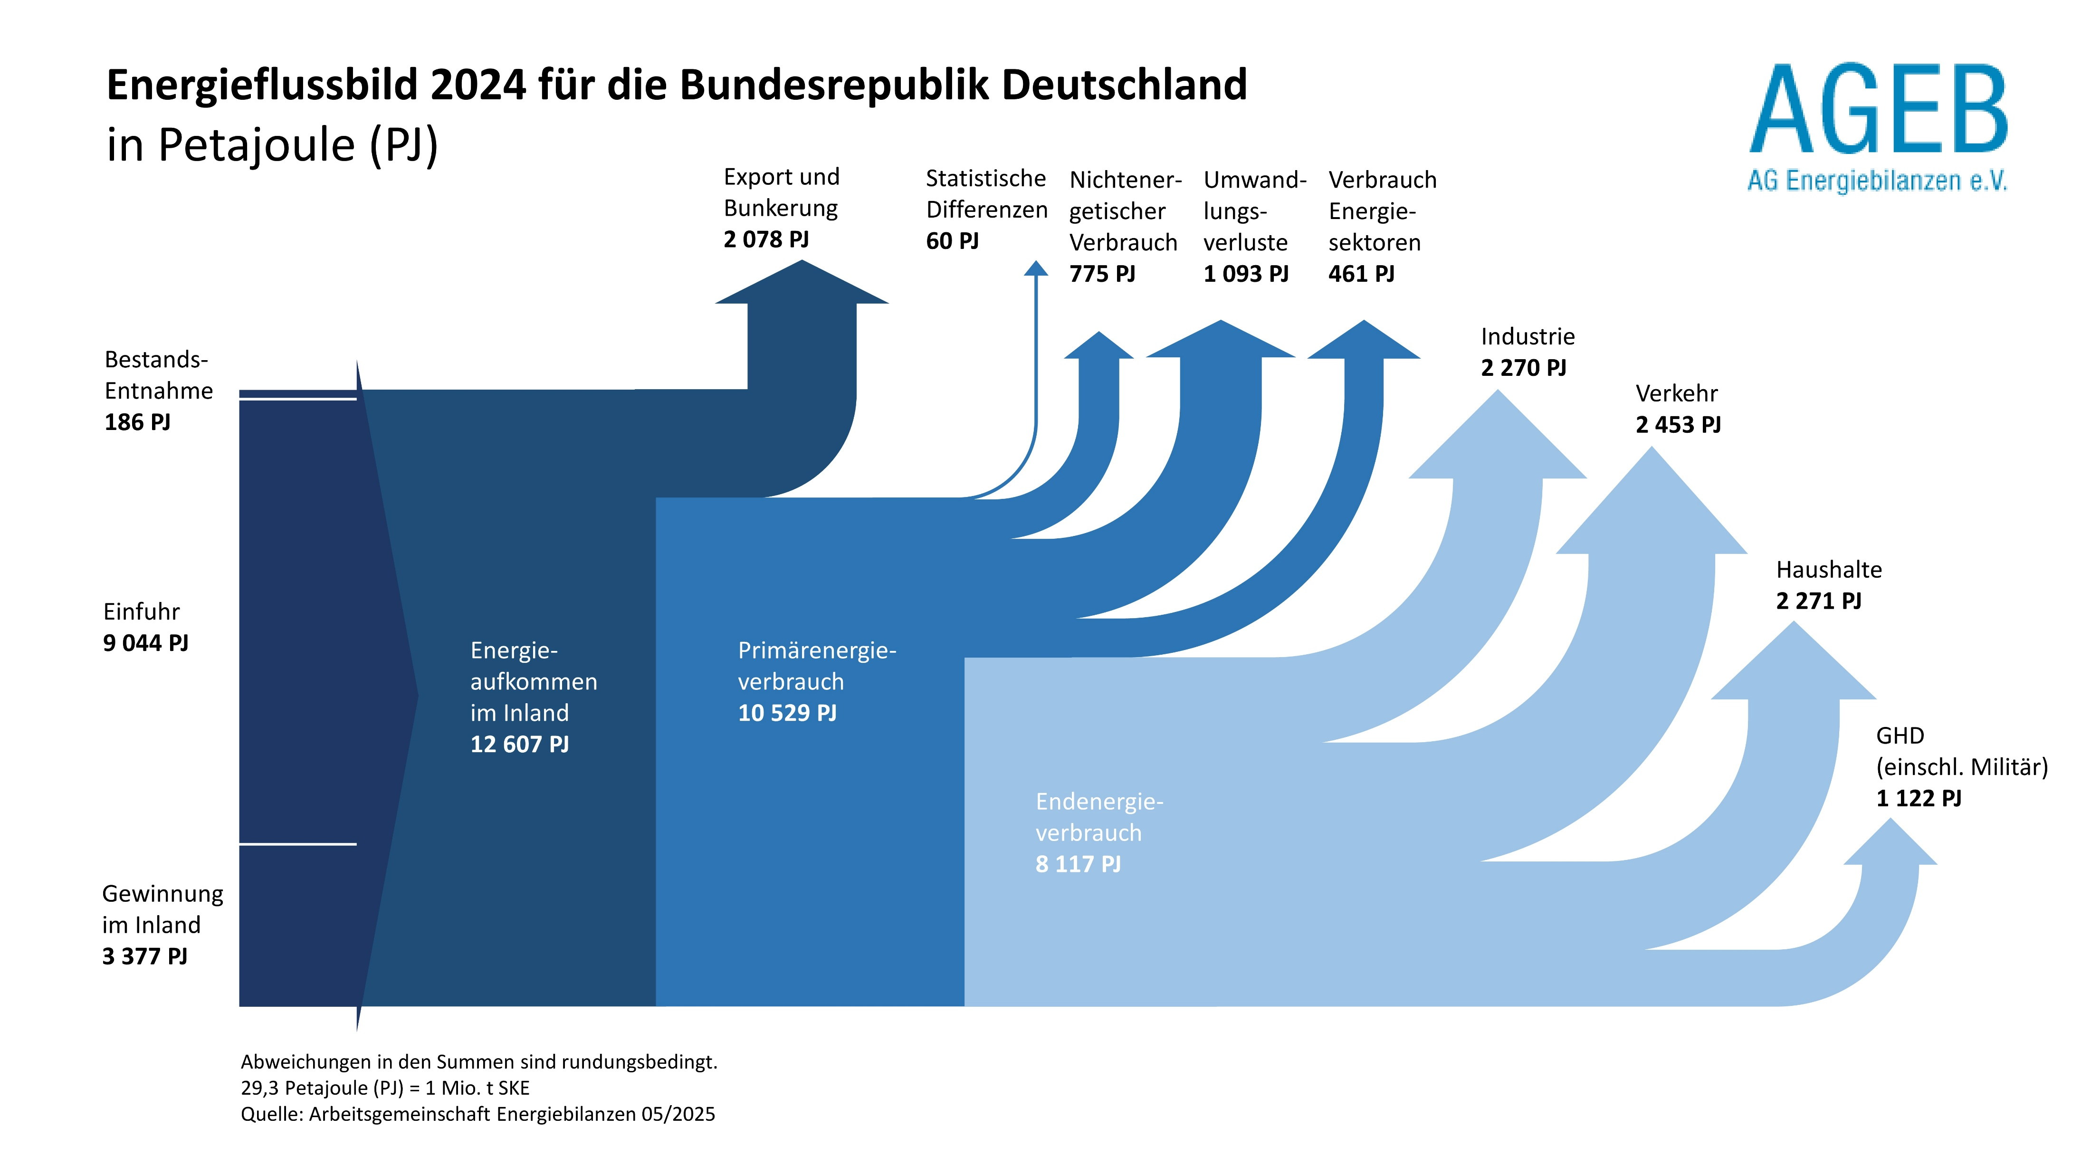
Primärenergie in D (4):
Energieflussbild 2024
Primärenergie-verbrauch 1)
Summe 2.693
1) ohne nichtenergetischer
Verbrauch+stat. Diff.
Energieeinheit: PJ (TWh)
Anteile in %
(577)
(17)
(215)
(304)
(128)
28,0 %
(631)
30,2 %
(52)
(681)
1,48 %
Verbrauchssektoren
28,0 %
(631)
(2.512)
71,7 %
(2.925)
(3.502)
(312)
13,8 %
(2.255)
(938)
26,8 %
Quelle: AGEB 2025, ISE e.V.
Fast ¾ unseres Energieaufkommens importieren wir immer noch!

Slide 12
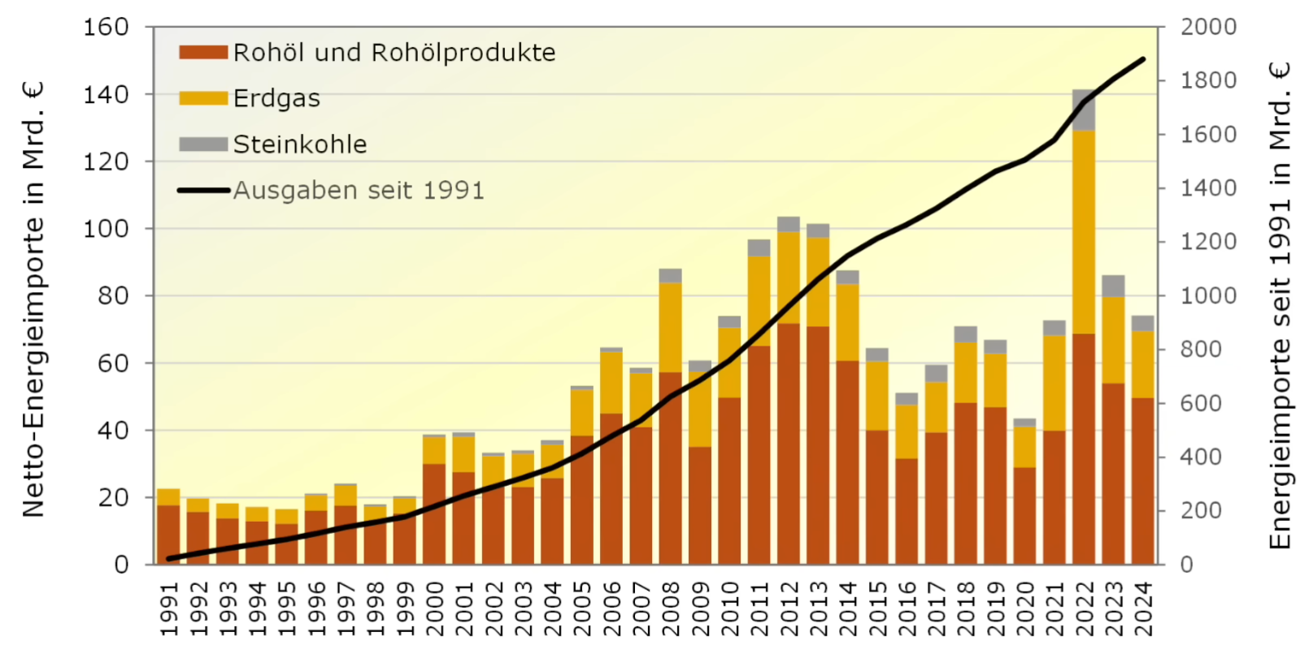
Brennstoffkosten, Subventionen/Schäden vs. Investitionskosten in D (1):
Jährliche Brennstoffkosten für Energieimporte
Quelle: HTW Berlin, Prof. Volker Quaschning
„Fossile Energieimporte kommen Deutschland teuer zu stehen“

Slide 13
Brennstoffkosten, Subventionen/Schäden vs. Investitionskosten in D (2):
Gegenüberstellung
Start-Jahr
Ziel-Jahr
Fossile
Importe
∅ 2006-2024
U-schädliche
Subventionen
2018
U-Schäden
2022
Gesamt-
kosten/a
Investition/a
Erneuerbare Strom-Netz
Einsparungs-
potenzial
(sehr, sehr langfristig)
(HTW)
(UBA)
(UBA)
(ISE e.V)
(IMK)
Mrd. €/a
Die Wertschöpfung bleibt
in den Regionen von D!
Das Geld ist weg!
Quelle: ISE e.V., Meta-Studie
Prävention (Vorsorge) ist besser und wirtschaftlicher als Schadensregulierung!

Slide 14
Energie-Transformation zu 100% Erneuerbare bis 2040 in D (1)
zeitlicher Soll-Verlauf: Gesamtprozess
TWh
Atom-
Ausstieg
IPCC
Budget aufgebraucht!
Kohle-
Ausstieg
Öl-/Erdgas-
Ausstieg
Primärenergieverbrauch inkl. Verluste
und Einsparung: -1,5%/a des Endenergieverbrauchs
Erneuerbare
Erdgas
Kernkraft
Kohle
Mineralöl
Quelle: AGEB, ISE e.V.
Einsparung und Ausbau sind die Aufgaben der Zukunft für die Energiewende!

Slide 15
Energie-Transformation zu 100% Erneuerbare bis 2040 in D (2)
zeitlicher Verlauf, soll-ist: P-Energieträger: Fossil, Kernkraft, Stand 2025
TWh
Erdgas
Mineralöl
Kernkraft
Braun-/Stein-Kohle
soll
ist
Quelle: AGEB-Bericht für 2024, ISE e.V.
Mineralöl kompensiert Erdgas!!

Slide 16
Transformation zu 100% Erneuerbare bis 2040 in D (3)
zeitlicher Verlauf: P-Energieverbrauch und EE soll –ist, Stand 2025
TWh
Primärenergieverbrauch inkl. Verluste und Einsparungen
Ausbaupfad Erneuerbare
. . .
2126
Planwerte
Istwerte
Quelle:AGEB, ISE e.V-Meta-Studie
Wenn wir so weitermachen wie bisher, dauert es bis 2126!

Slide 17
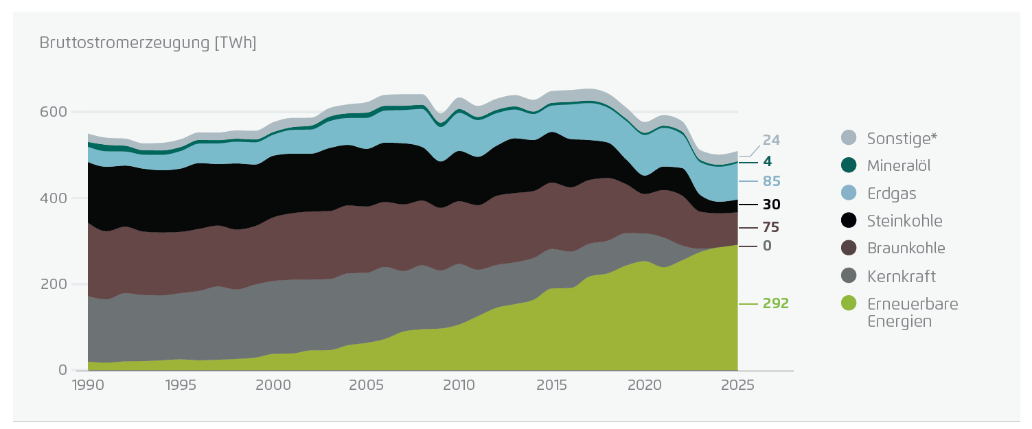
Entwicklung der Bruttostromerzeugung in D
nach Energieträgern 1990 bis 2025
Quelle: Agora Energiewende
Die Energiewende
In Deutschland:
Stand der Dinge 2025
Die Erneuerbaren sind weiter im „Aufwind“!

Slide 18
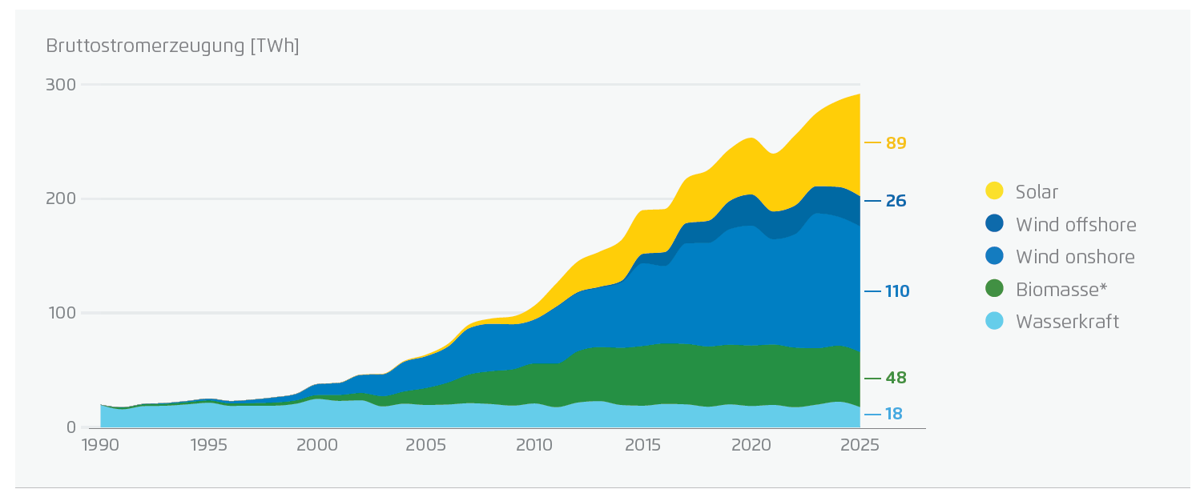
Entwicklung der Bruttostromerzeugung in D
Erneuerbare1990 bis 2025
Quelle: Agora Energiewende
Die Energiewende
In Deutschland:
Stand der Dinge 2025
Solar und Wind sind die „Leistungsträger“!

Slide 19
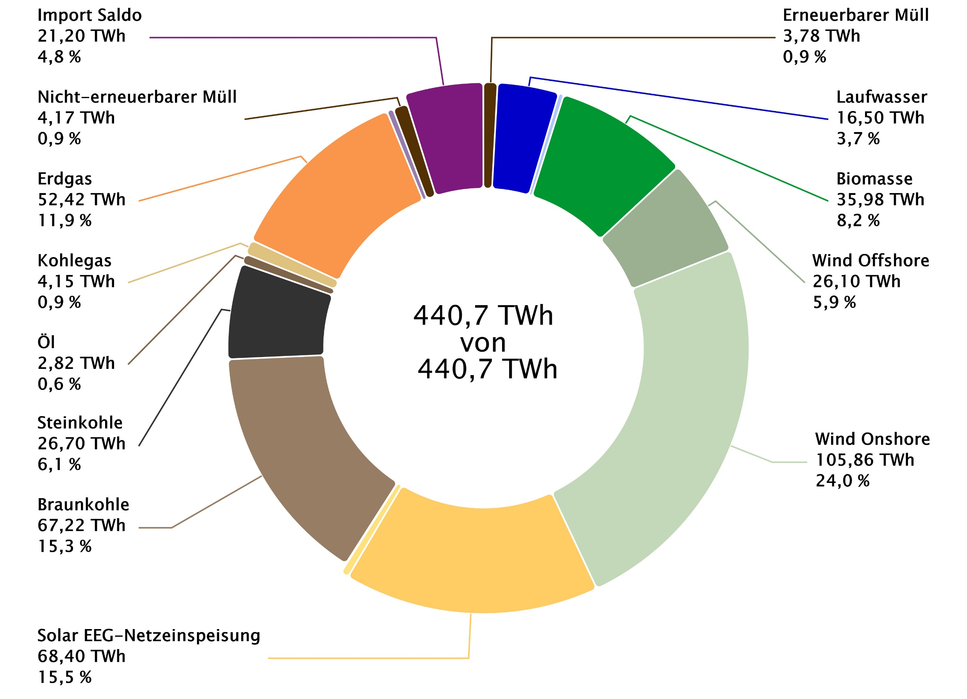
Öffentliche Nettostromerzeugung in D 2025 (1)
anteilige Energieträger, Gesamt
Quelle: Energy-Charts, B. Burger, Fraunhofer ISE
Wind Onshore leistet mit 24% den größten Beitrag!

Slide 20
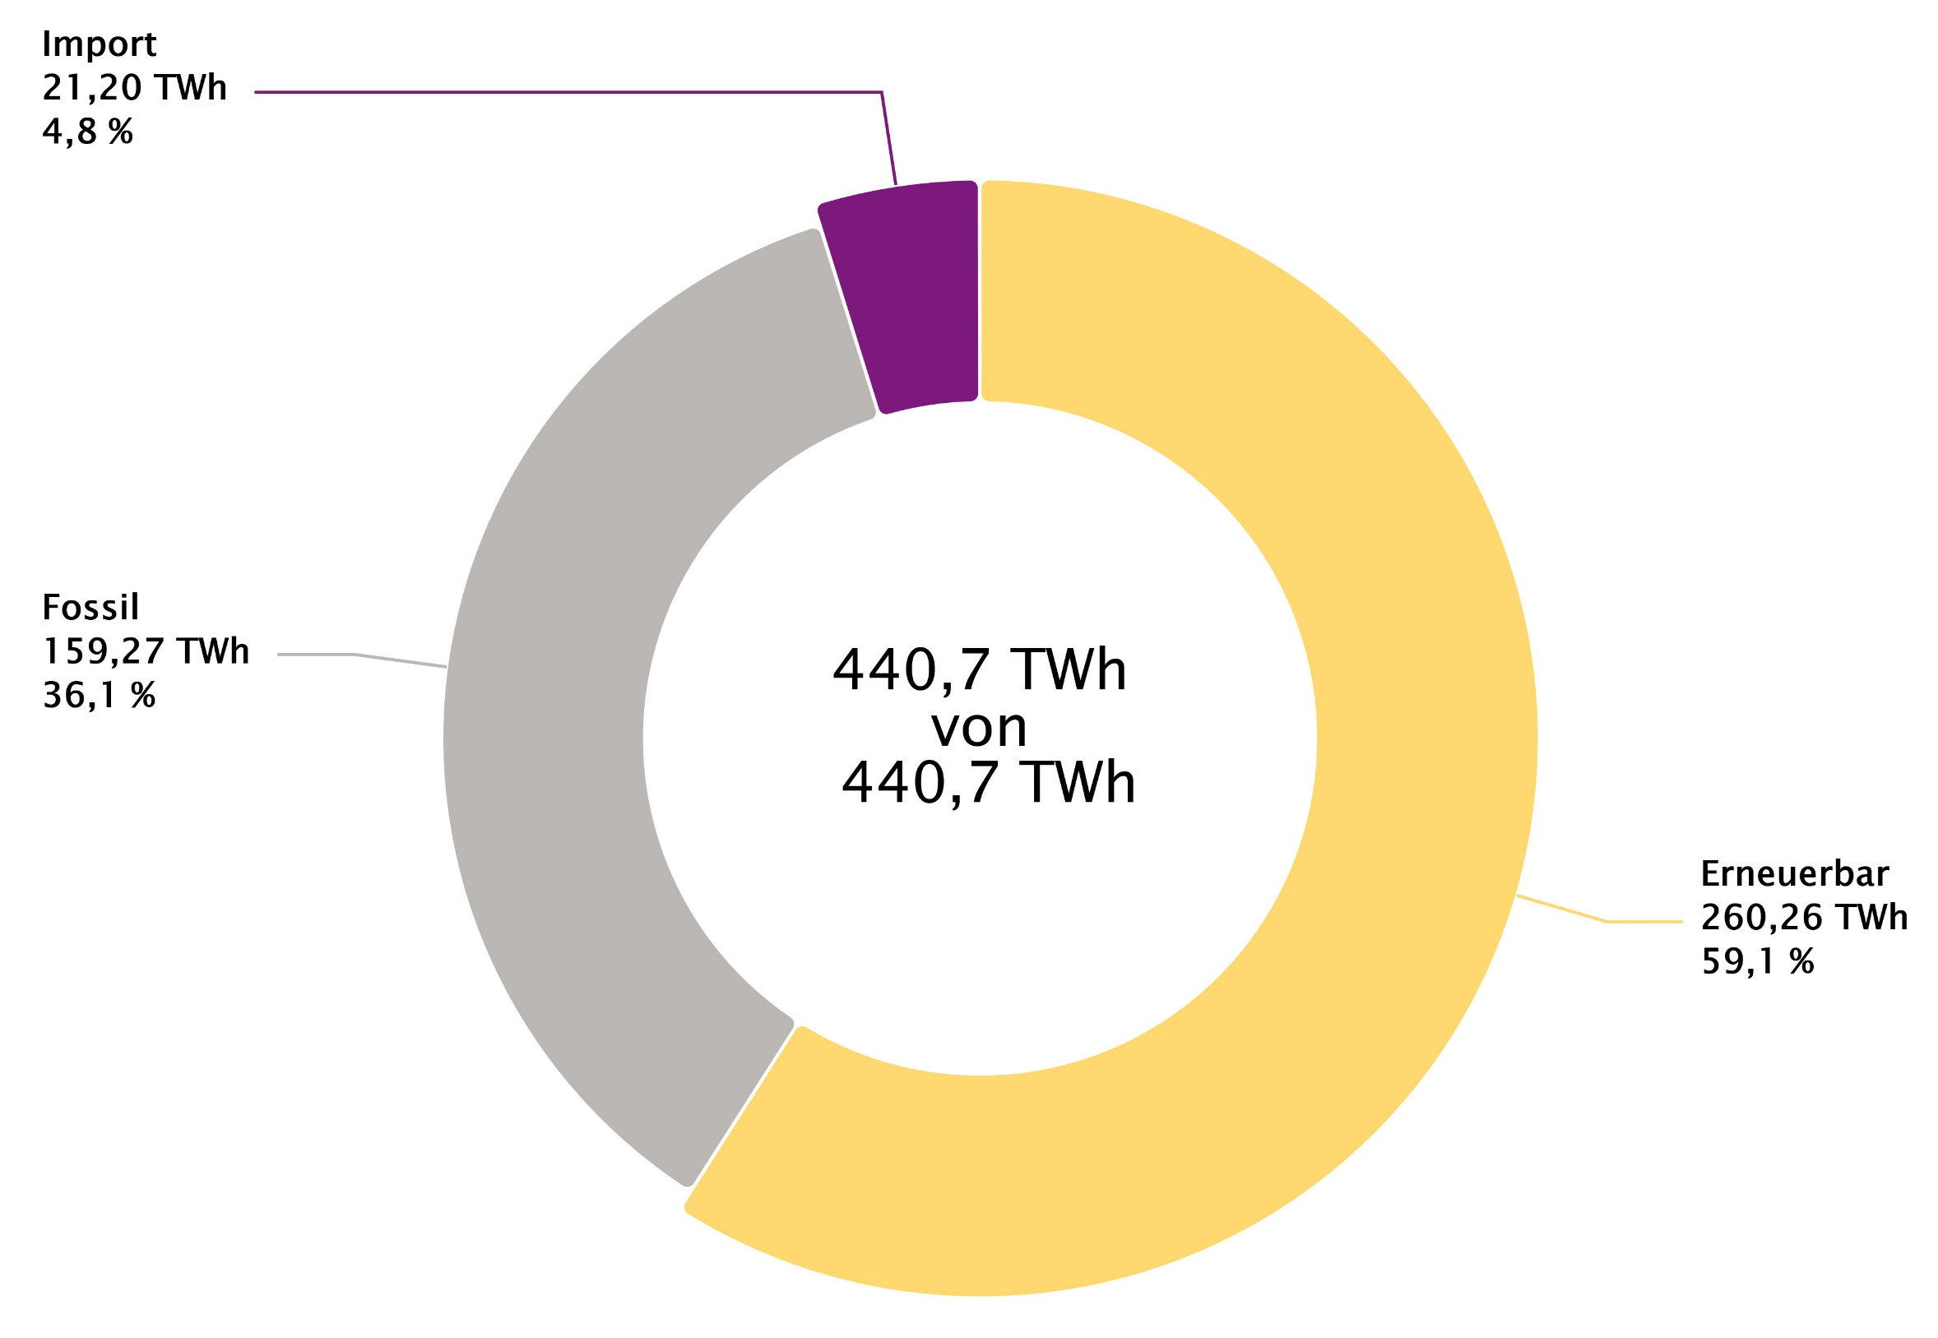
Öffentliche Nettostromerzeugung in D 2025 (2)
anteilige Energieträger: Fossile, Erneuerbare, Import
Import-Saldo (IS)
Stromhandel,
niedrige Strompreise
IS = 0,8 % vom
Gesamt-energieimport D
Quelle: Energy-Charts, B. Burger, Fraunhofer ISE
Mit fast 60 % sind die Erneuerbaren auf dem Vormarsch!

Slide 21
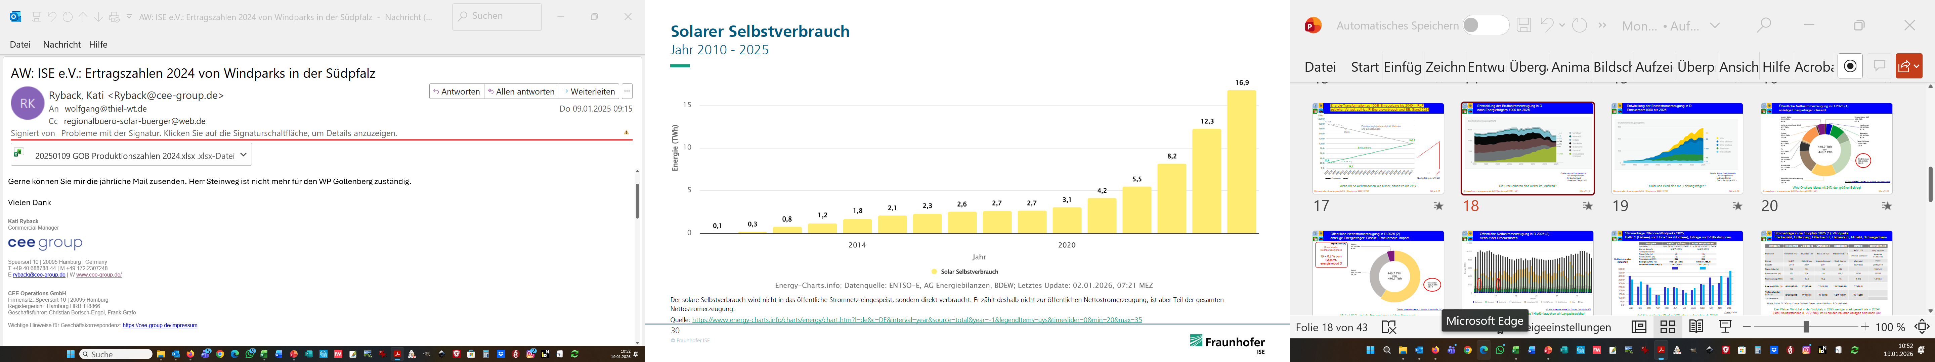
Solarer Selbstverbrauch
2010 bis 2025
Der solare Selbstverbrauch wird nicht in das öffentliche Stromnetz eingespeist, sondern direkt verbraucht. Er zählt deshalb nicht zur öffentlichen Nettostromerzeugung, ist aber Teil der gesamten Nettostromerzeugung
Quelle: Fraunhofer ISE: Stromerzeugung in Deutschland im Jahr 2025
Der Selbstverbrauch gewinnt an Bedeutung!

Slide 22
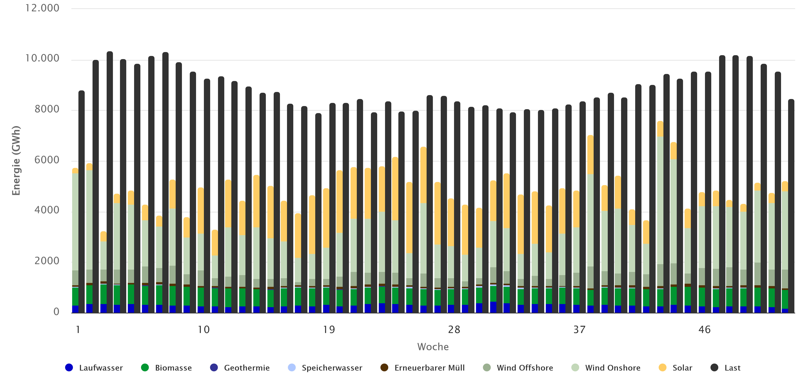
Öffentliche Nettostromerzeugung in D 2025 (3)
Verlauf der Erneuerbaren
Quelle: Energy-Charts, B. Burger, Fraunhofer ISE
Es gibt nur wenige Wochen mit „Dunkelflaute“! Hierfür brauchen wir Langzeitspeicher!

Slide 23
Stromerträge Offshore-Windparks 2025
Baltic 2 (Ostsee) und Hohe See (Nordsee), Erträge und Volllaststunden
Windpark | Baltic 2 (Ostsee) | Hohe See (Nordsee)
Hersteller | 80 x SIEMENS SWT 3,6-120 | 71 x SIEMENS SWT 7,0-154
Eigner; Baujahr | EnBW; 2015 | EnBW; 2018
*) Vorjahreswerte
Nabenhöhe (m) | 78 | 105
Rotordurchm. (m) | 120 | 154
Nennleistung (MW) | 288 | 500
Energie (GWh) (*)) | 968,1 (1.125,5) | 1.696,7(1.755,4)
Volllaststunden (h/a) (*)) | 3.362 (3.908) | 3.393 (3.511)
Volllaststunden
(h/Monat)
Quelle: EnBW
Auf See wehte der Wind in 2025 etwas schwächer als 2024!

Slide 24
Stromerträge in der Südpfalz 2025 (1): Windparks
Freckenfeld, Gollenberg, Offenbach II, Hatzenbühl, Minfeld, Schwegenheim
Windpark | Freckenfeld | Gollenberg | Offenbach II | Hatzenbühl | Minfeld | Schwegenheim
Hersteller | 6xNordex N131 | 6xVestas 126 | 6xGE 2,5-120 | 5xEnercon E115 | 4xGE 1,5/ | 3xFL 1500/77
 |  |  |  |  | 1x Vestas V90/2000 | 4xVestas V136/3450
Eigner | EnBW | CEE-Group | EnergieSüdwest | Stadt Speyer | pfalzwind | ??/??
Baujahr | 2018 | 2017 | 2014 | 2017 | 2004/2009 | 2006/2019
Nabenhöhe (m) | 134 | 137 | 139 | 149 |  | 100/149
Rotordurchm. (m) | 131 | 126 | 120 | 115,7 | 77/90 | 77/136
Nennleistung (MW) | 19,8 | 19,8 | 15,2 | 15 | 8: 6/2 | 4,5/13,8
Energie (GWh) (*)) | 42,08 (45,65) | ?? (37,44) | 31,88 (32,16) | 28,76 (28,90) | 9,00 (10,1)
Volllaststunden (h/a) (*)) | 2.125 (2.305) | ?? (1.891) | 2.100 (2119) | 1.917 (1.927) | 1.125 (1.256)
*) Vorjahreswerte
Quelle: EnBW, CEE-Group, Energie Südwest, Speyer Hatzenbühl GmbH & Co, PIONEXT
Der Pfälzer Wind hat in der Südpfalz in 2025 weniger stark geweht als in 2024!
2.048 Volllaststunden (i. VJ 2.060) im ∅ bei den neueren Anlagen sind noch OK!

Slide 25
Stromerträge in der Südpfalz 2025 (2): Windparks, Volllaststunden
Freckenfeld, Gollenberg, Offenbach II, Hatzenbühl, Minfeld
Volllaststunden
(h/Monat)
Freckenfeld
Gollenberg
Offenbach II
Hatzenbühl
Minfeld
Quelle: EnBW, CEE-Group, Energie Südwest, Speyer Hatzenbühl GmbH & Co, PIONEXT
In den Wintermonaten weht der Wind am stärksten!

Slide 26
Stromerträge in der Südpfalz 2025 (3):
für PV-Anlage Süd und Ost/West
PV-Anlage | Süd | Ost/West
Nennleistung (kWp); BJ | 14,1; 2011 | 15,8; 2012
*) Vorjahreswerte
Energie (kWh) *) | 15.544 (14.339) | 14.839 (13.107)
Volllaststunden (h/a) *) | 1.102(1.017) | 939 (830)
Anteil ggü. Süd (%) | - | 85,2
Süd
Ost/West
Quelle: W.T, M.B.
Die Erträge waren bei den beiden Anlagen in 2025 größer als im Vorjahr!

Slide 27
Stromerträge in 2025
Volllaststunden für Wind und PV
Volllaststunden (h/Monat)
Wind offshore
Wind onshore
PV
Quelle: EnBW, CEE-Group, Energie Südwest, Speyer Hatzenbühl GmbH & Co , PIONEXT, W.T, M.B.
Windkraft und PV ergänzen sich saisonal sehr gut!

Slide 28
ProSumer Hergersweiler 2025 (1)
Wärmepumpe: Arbeitszahlen (AZ), Außentemperaturen
AZ-Heizung
AZ-Warmwasser
Quelle: W. Thiel
AZ
Außentemp.
2025
- 7,7
11,7
36,2
°C
Min
Mit
Max
-5,1 | -5,4 | -2,8 | -0,2 | 3,5 | 6,3 | 10,4 | 6,3 | 5,9 | 1,5 | -7,3 | -7,7
3,0 | 3,3 | 7,5 | 11,3 | 17,3 | 21,4 | 20,5 | 20,1 | 15,2 | 11,0 | 5,4 | 3,9
15,7 | 22,2 | 22,5 | 23,1 | 28,8 | 33,7 | 36,2 | 30,4 | 29,7 | 18,2 | 15,9 | 13,7
h
0 bis -5 °C
-5 bis -10 °C
< -10 °C
210,1 | 126,5 | 45,6 | 0,7 | 0,0 | 0,0 | 0,0 | 0,0 | 0,0 | 0,0 | 55,7 | 111,6
0,8 | 6,2 | 0,0 | 0,0 | 0,0 | 0,0 | 0,0 | 0,0 | 0,0 | 0,0 | 5,7 | 11,4
0,0 | 0,0 | 0,0 | 0,0 | 0,0 | 0,0 | 0,0 | 0,0 | 0,0 | 0,0 | 0,0 | 0,0
550,0
24
0,0
HP: 2.956
80,6 % > 0°C
Jahreszahlen mit iDM-Werten (Bilanzgrenze nach VDI 4650) |  | Heizung | Warmwasser | Gesamt inkl. Abtauen
 | Wärme (kWh) | 20.186 | 4.184 | 24.370
 | Strom (kWh) | 5.087 | 1.468 | 6.555
 | Jahresarbeitszahl (JAZ) | 4,01 | 2,85 | 3,72
Die Arbeitszahlen können sich sehen lassen, insbesondere im Bestand mit Heizkörper!

Slide 29
ProSumer Hergersweiler (2)
Verbrauch vs. Erzeugung 2025
Verbraucher
Verbraucher-Anteile
Erzeugung (PV)
WPPE (B)
(E)
Auto (B)
(E)
Haushalt (B)
(E)
Bezug (B)
Eigen (E)
Lieferung
Eigen
kWh
Jan
Feb
Mrz
Apr
Mai
Jun
Jul
Aug
Sep
Okt
Nov
Dez
Jahresbilanz (kWh)
6..936 (59%)
1.474 (12%)
3.395 (29%)
Verbrauch
7.540
4.265
Autarkiequote: 36,1%
11.805
11.452
4.265
Erzeugung (PV)
15.717
Eigenverbrauchsquote: 27,1%
Saldo
+3.912
Seit Nov. 2025 hat der ProSumer Heimspeicher und Voll-E-Auto!
Quelle: W. Thiel

Slide 30
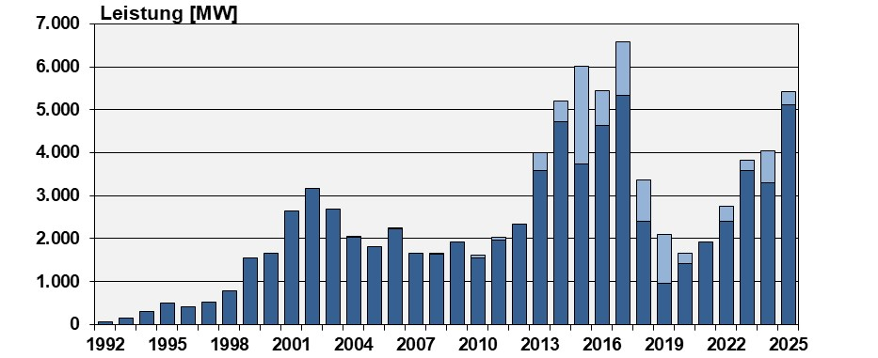
Zubau an installierter Leistung in D: 1992 - 2025
für Wind on- und offshore
Wind-onshore-Abregelung: 4,47 %
davon
- Netzengpässe (53 %)
- negative Strompreise (47 %)
Wind on
Win off
Soll (MW/a) *):
Ist 2025 (MW):
Ist 2024 (MW):
15.000
5.252 (35,0 %)
3.303 (22,0 %)
2.440
518 (21,2 %)
742 (30,4 %)
Quelle: ISE e.V., Windbranche.de;
Zubau BNetzA-Marktstammdatenregister
FH-ISE
*) Koalitionsvertrag 2021
Bei Wind on- und offshore wurden die Ziele klar verfehlt!

Slide 31
Zubau an installierter Leistung in D: 2001 - 2025
für PV
GW
In 2025 wurden 430.000 Balkonkraftwerke gebaut.
Das sind 3,2 % des PV-Zubaus
Soll (ab 2021): 15.000 MW/a
Soll (MW/a) *):
Ist 2025 (MW):
Ist 2024 (MW):
15.000
16.631 (110,9 %)
17.306 (115,4 %)
Quelle: ISE e.V., Solarbranche.de,
Zubau BNetzA-Marktstammdatenregister
ComputerBILD
*) Koalitionsvertrag 2021
Die Zubauzahlen wurden bei PV ggü. Soll leicht übererfüllt!

Slide 32
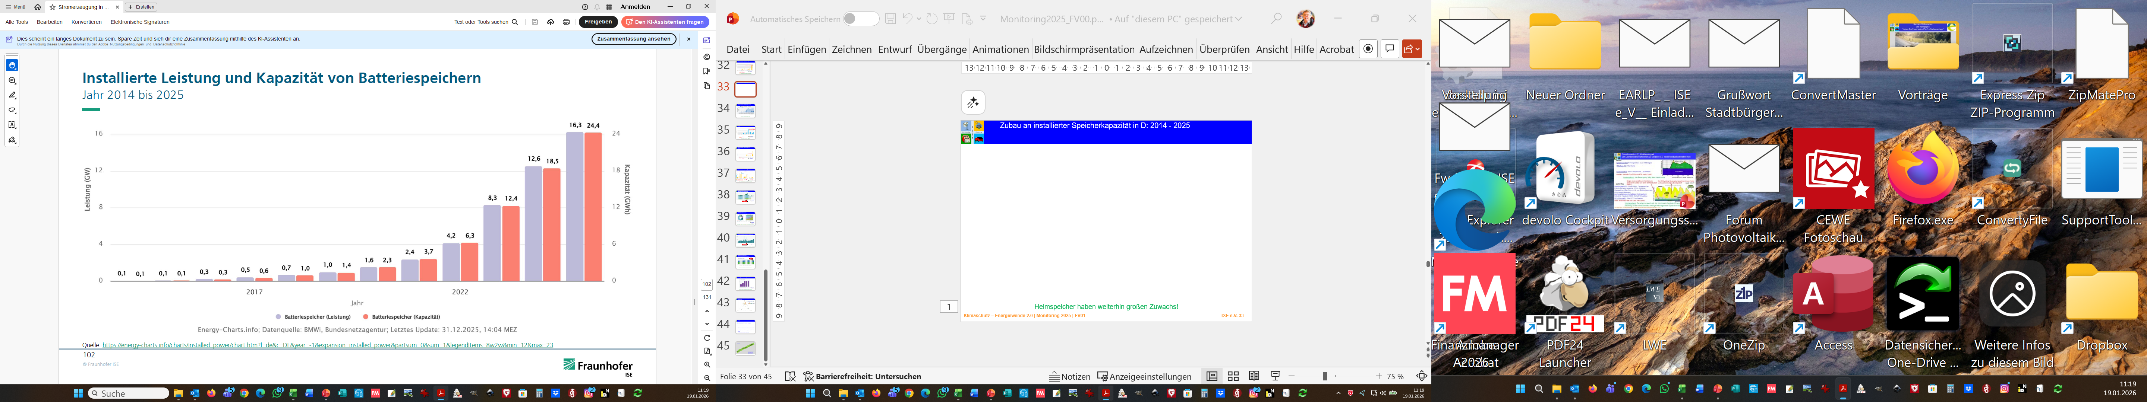
Installierte Leistung und Kapazität von Batteriespeichern in D:
2014 - 2025
Quelle: Fraunhofer ISE: Stromerzeugung in Deutschland im Jahr 2025
Der Zubau wächst exponentiell!

Slide 33
Zubau an installierter Leistung in RLP 1990 - 2025
für Wind
MW
Soll (ab 2021): 500 MW/a
Genehmigt in 2025: 1.400 MW
Genehmigungsdauer: ø 20.4 Mon.
Soll (MW/a) *):
Ist 2025 (MW/a):
Ist 2024 (MW/a):
500,0
225,5 (45,1%)
205,8 (41,2 %)
Quelle: ISE e.V., Windbranche.de;
Zubau BNetzA-Marktstammdatenregister
Fachagentur Wind und Solar
*) Koalitionsvertrag 2021
Wind: weniger als die Hälfte ggü. Soll → Flop!

Slide 34
Zubau an installierter Leistung in RLP 1990 - 2025
für PV
MW
Soll (ab 2021): 500 MW/a
Soll (MW/a) *):
Ist 2025 (MW/a):
Ist 2024 (MW/a):
500,0
805,8 (161,2 %)
900,2 (180,0 %)
Quelle: ISE e.V., Windbranche.de;
Zubau BNetzA-Marktstammdatenregister
*) Koalitionsvertrag 2021
PV: deutlich übererfüllt ggü. Soll → Top!

Slide 35
Zubau an installierter Leistung in der Südpfalz 2019 - 2025
PV und Wind
GER
SÜW
LD
Fläche (ha):
46.332 (2,33%) *)
63.995 (3,22%) *)
8.294 (0,42%) *)
*) anteilig von RLP (1.985.421 ha)
Gollenberg II
Knittelsheim
WEA 03
MW
2019
2020
2021
2022
2023
2024
2025
2019
2020
2021
2022
2023
2024
2025
2019
2020
2021
2022
2023
2024
2025
PV
Soll *); Ist (MW/a):
11,7; 22,3 (191 %)
16,1; 15,2 (94%)
2,1; 4,0 (190%)
Wind
Soll *); Ist (MW/a):
11.7; 5,6 (48%)
16,1; 0,0 (0%)
2,1; 0,0 (0%)
*) anteilig von RLP (500 MW/a) über Flächenverhältnis
Quelle: ISE e.V., Solarbranche.de, Windbranche.de
Auch in der Südpfalz ist der Zubau bei PV: Top und bei Wind: Flop!

Slide 36
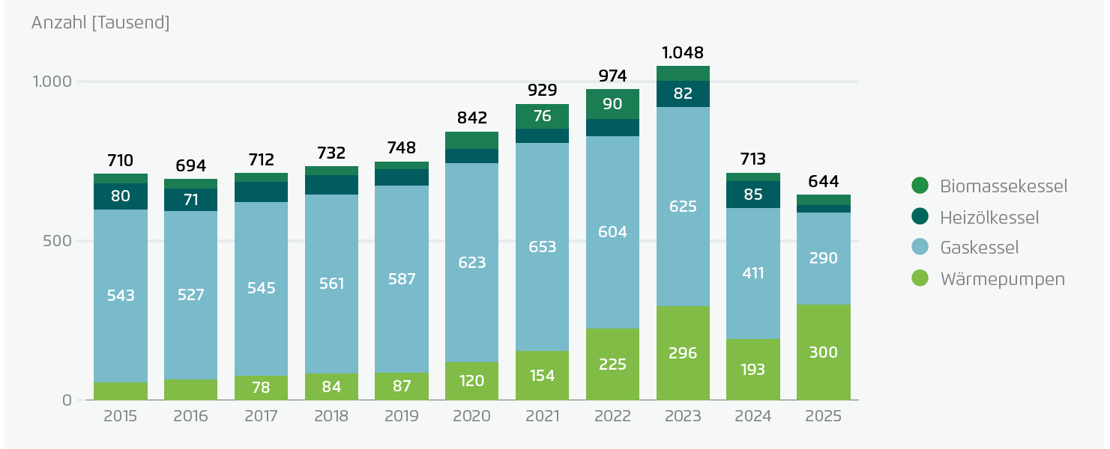
Entwicklung der Wärmewende in D (1)
Absatzstruktur Wärmeerzeuger 2015 bis 2025
45 %
47 %
Heizhammer-Kampagne
2023
Quelle: Agora Energiewende
Die Energiewende
In Deutschland:
Stand der Dinge 2025
Die Anzahl der Wärmepumpen übertrifft in 2025 die Gaskessel!

Slide 37
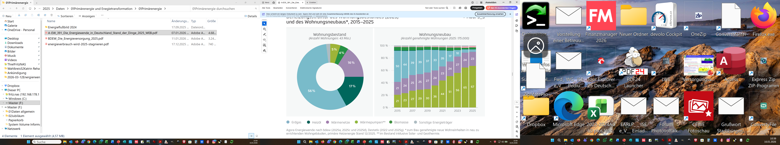
Entwicklung der Wärmewende in D (2)
Beheizungsstruktur im Bestand 2025 und Neubau 2015 -2025
73% Fossile
Quelle: Agora Energiewende
Die Energiewende
In Deutschland:
Stand der Dinge 2025
Gas-/Ölheizungen dominieren noch im Bestand. Im Neubau liegt die Wärmepumpe vorn!

Slide 38
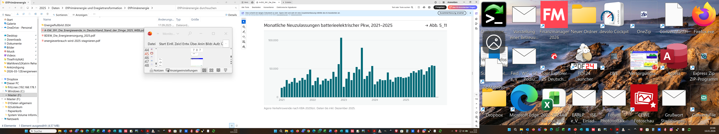
Entwicklung der Mobilitätswende in D (1)
Monatliche Neuzulassungen batterieelektrischer PkW, 2021-2025
Stückzahl
Förderungsabbruch für
E-Autos am 18.12.2023
Quelle: Agora Energiewende
Die Energiewende
In Deutschland:
Stand der Dinge 2025
Stetiger Aufbau E-Autos: nach Ende der Förderung in 12/2023 UND politischer Verunsicherung!

Slide 39
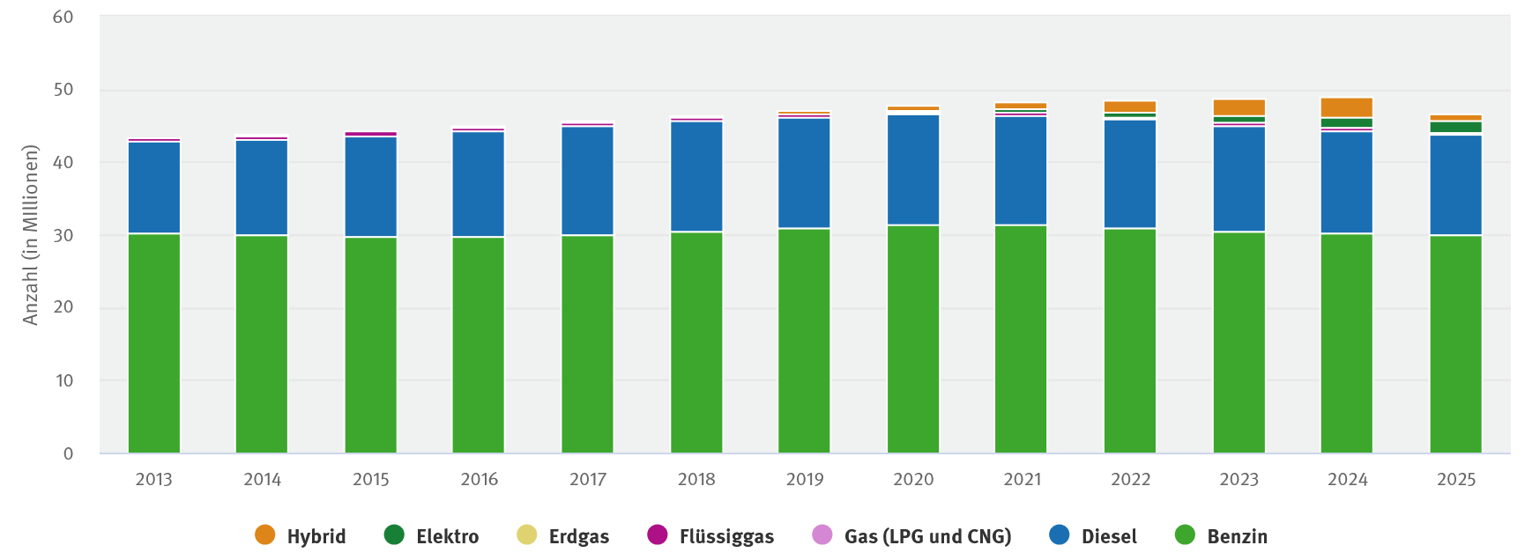
Entwicklung der Mobilitätswende in D (2)
PkW im Bestand nach Kraftstoffart, 2013 bis 2025
E-Autos 2025:
1,65 Mio.
(3,3%)
PkW-Bestand in D 2025: 49.339 Mio.
Zuletzt aktualisiert am 26.03.2025
Quelle: UBA Verkehrsinfrastruktur und Fahrzeugbestand
Die Anzahl der zugelassenen E-Autos wächst viel zu langsam!

Slide 40
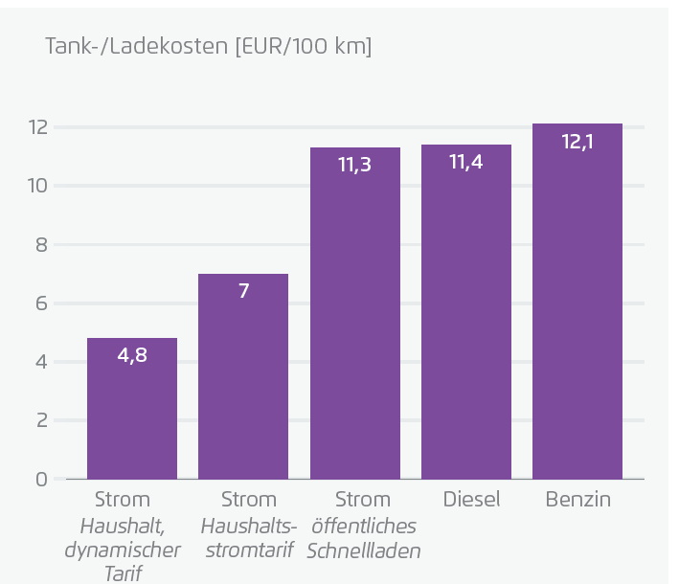
Entwicklung der Mobilitätswende in D (3)
Kosten für fossiles und elektrisches Autofahren 2025
Quelle: Agora Energiewende
Die Energiewende
In Deutschland:
Stand der Dinge 2025
Dynamischer Hausstrom-Tarif garantiert die günstigste Autofahrt!

Slide 41
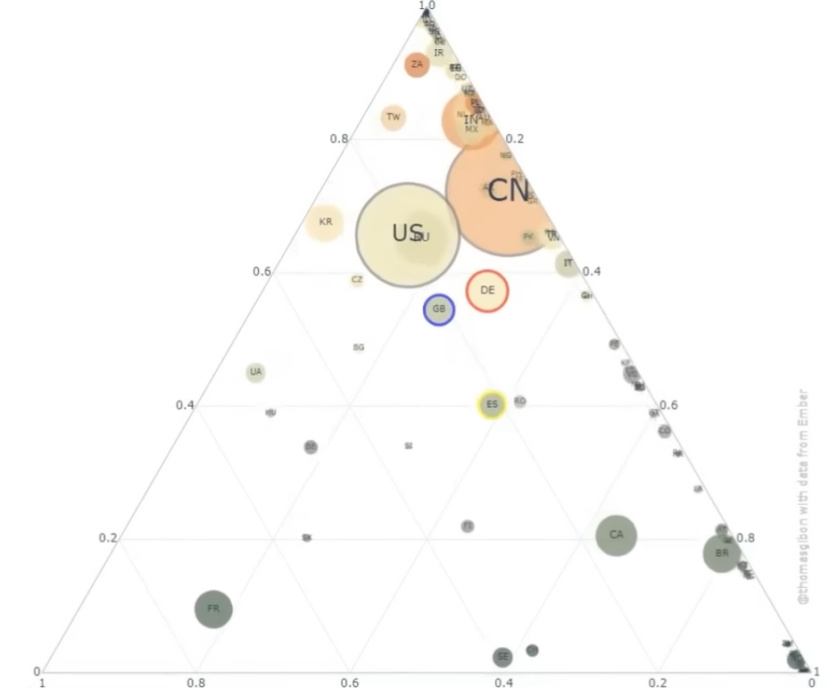
Entwicklung des Strommix in den Ländern der Erde
von 2000 bis 2023
Fossile
Quelle: Andreas Schmitz (Der Akku Doktor), Tim Meyer
Land
- Farbe: THG-Intensität
- Durchmesser: Strommenge
Nukleare
Erneuerbare
Der Trend zu den Erneuerbaren ist nicht aufzuhalten!

Slide 42
Fazit
Der CO₂-Jahresmittelwert ist weiter gestiegen: von 422,5 (2024) auf 425,7 ppm in 2025!!
Der Primärenergieverbrauch hat sich in 2025 kaum verändert!
Nach wie vor importieren wir ca. ¾ der Primärenergie für Deutschland!
Die Atomenergie wird nicht vermisst!
Bei der Transformation zur Klimaneutralität kompensiert Mineralöl weiterhin den Gasverbrauch!
Bei der Nettostromerzeugung liegen die Erneuerbaren bei fast 60 %!
Mit ∅-lich etwas mehr als 2.000 Vollaststunden war 2025 kein Super-Windjahr in der Südpfalz!
Beim EE-Zubau in D, RLP und der Südpfalz war 2025 wie 2024: Wind „Flop“ und PV „Top“!
Der „ProSumer“ (Energieproduzent und -Konsument) gewinnt immer mehr an Bedeutung!
Politische/mediale Verunsicherungen verursachen immer weniger Kaufzurückhaltung bei Wärmepumpen und E-Autos!
Der weltweite Trend zu den Erneuerbaren ist nicht aufzuhalten!

Slide 43

!100% !
Recherche und PPT-Ersteller
Wolfgang Thiel
2040
Wolfgang Thiel, Vorsitzender
Initiative Südpfalz-Energie (ISE e.V.)
www.i-suedpfalz-energie.de/
Tel.: +49 172 7419812
eMail: wolfgang@thiel-wt.de

